Slide 1
Statisztikai Programcsomagok SAS EG gyakorlat
A statisztikai adatállományok objektumainak megismerése, a klaszterezés,
Otthoni feldolgozásra: Az R bemutatása,
adatállományok beolvasása,
elemi statisztikák és statisztikai tábla készítés

Slide 2
A többváltozós adatelemzés főbb módszertanai
Leíró statisztika
Kereszttáblák
Klaszterelemzés
Diszkriminancia elemzés
Korrelációszámítás
Főkomponens elemzés
Regressziószámítás
Logisztikus regresszió
…

Slide 3
Többváltozós adatelemzés
Input: X (n x p) méretű adattömb
Oszlopai változók, ezek sztochasztikus kapcsolatrendszerét vizsgáljuk
Sorai a megfigyelt egyedek, ügyfelek, emberek, vállalatok, országok, …
ezek csoportjait azonosítjuk
Általában egy időpontra= keresztmetszeti elemzés
Több időszakra, az idősorok elemzése (pl. a SAS/ETS)

Slide 4
Az objektumok csoportosítása K-közép klaszterezés
Klaszterelemzés k-közép eljárással
Klaszterek számára ajánlás klaszterkönyök készítéssel
Klaszterbesorolások egyezése, kereszttábla, asszociáció mérése

Slide 5
Klaszter (cluster=?) elemzés célja: homogén csoportok képzése
Tanító nélkül tanuló eljáráscsalád,
többdimenziós térben,
átfedés mentes osztályozás
Nem ismertek a kategóriák határai: jó ügyfél - rossz ügyfél döntéshez küszöbszám (pl. hány nap nemfizetés után?) előre nem adható meg
Példák klaszterezésre: a) magyar települések
b) a mesterszak hallgatói
milyen (TÖBB!) tulajdonság alapján csoportosíthatóak???

Slide 6
A klaszterezés előnye/hátránya
Különböző (de 1 futtatásban azonos) mérési szintű adatok struktúráját hatékonyan tárja fel
Matematikai előfeltevések nincsenek
A klaszterezés értelmezése szubjektív
Az eredmény stabilitása nem mindig jellemezhető
Alkalmazása egyszerű, de az értelmezés nagy szakértelmet igényel
Notes:
Határozzuk meg a legjobb lezárási módot mind a hallgatóság, mind a bemutató szempontjából. Fejezzük be összefoglalással; ajánlunk fel egyéb lehetőségeket; javasoljunk egy stratégiát; javasoljunk egy tervet; tűzzünk ki egy célt. Tartsuk magunkat végig a bemutatóban kitűzött célunkhoz, és akkor valószínűleg elérjük azt.

Slide 7
A k-közép klaszterezés – 1967
James. B. MacQueen (1967): "Some Methods for Classification and Analysis of Multivariate Observations, Proceedings of 5-th Berkeley Symposium on Mathematical Statistics and Probability", Berkeley, University of California Press, 1:281-297
Demo az iterációra, a centrumok változására:
http://home.dei.polimi.it/matteucc/Clustering/tutorial_html/AppletKM.html
Notes:
Határozzuk meg a legjobb lezárási módot mind a hallgatóság, mind a bemutató szempontjából. Fejezzük be összefoglalással; ajánlunk fel egyéb lehetőségeket; javasoljunk egy stratégiát; javasoljunk egy tervet; tűzzünk ki egy célt. Tartsuk magunkat végig a bemutatóban kitűzött célunkhoz, és akkor valószínűleg elérjük azt.

Slide 8
Ez is többváltozós feladat
Input: X (n x p) méretű adattömb
Sorai az n megfigyelt egyed, ügyfél: emberek, vállalatok, országok, … ezek csoportjait azonosítjuk, az esetek klaszterezzük, a „hasonlóak” egy csoportba kerülnek
Oszlopai p változó, a változók „különbözőségen” alapuló klaszterezése (a következő előadáson)
Itt nincs méretszabály, az n és p tetszőleges
Hasonlóság vagy különbözőség mérése – több mutató szám

Slide 9
De a sikeres klaszterezés előtt sok feladatunk van!
Extrém értékek vannak-e?
Ki kell hagyni?
Egy-elemű klaszter képződik
Szimmetrikus/ normális eloszlás kell?
Eloszlás típusa?
Egy vagy több móduszú eloszlás?
Távolságmérés előtt
Mértékegység kiküszöbölése
Mérési skála egységesítése

Slide 10
K-közép klaszterezés menete - 1
Változók kiválasztása= ez a klaszterezés tere
előzetesen sztenderdizálni kell, miért?
távolság mértéket itt nem választhatunk (csak euklideszi távolság, ahol p=r=2)
K=???? klaszterszám megadása
Szakmai feltételezés vagy hierarchikus eljárás után
Klaszterezés „jósága”
sok ellenőrzési lehetőség van, de nincs igazi tesztelés

Slide 11
K-közép klaszterezés menete - 2
Input és futtatás
sztenderdizált változók előállítása és elmentése, külön lépésben
k-szám megadása, ehhez k db magpontot (Seed) az algoritmus keres
Minden megfigyelést a legközelebbi magponthoz besorol, után új magpontok számítása
Újabb felosztás, iteráció, amíg változik a besorolás
Kérni kell az Option-ben: ANOVA
Save: klaszterazonosító és belső távolságok

Slide 12
K-közép klaszterezés menete - 3
Output
Kezdeti középpontok (eredeti megfigyelt értékek)
Végső középpontok (számított átlagok)
Középpontok távolsága
Tagszám – egyedek klaszter azonosítója
ANOVA tábla – változók szerepe a csoportok megkülönböztetésében

Slide 13
Maximum hány klasztert képezhetünk?
Klaszterek maximális száma (n/2)^{1/2}
^{pl. n=32 k=4}

Slide 14
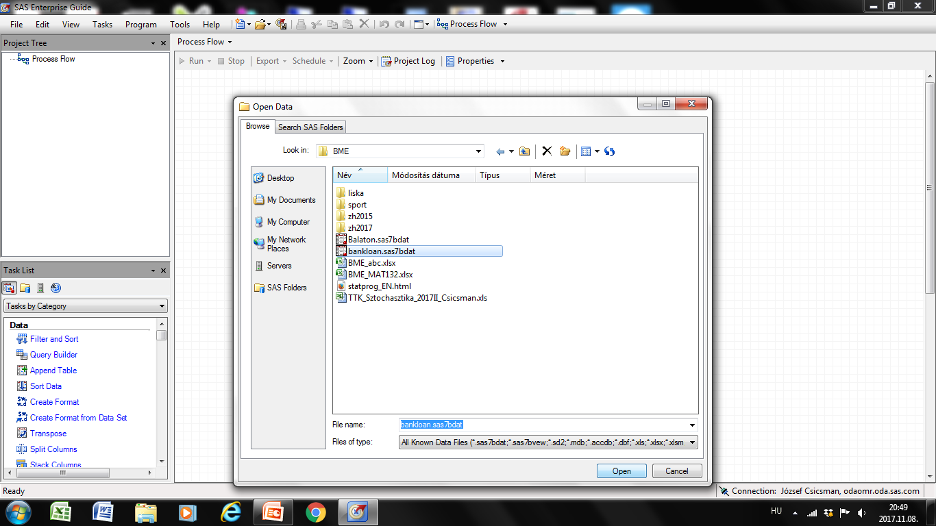
Olvassuk be a bankloan adatállományt

Slide 15
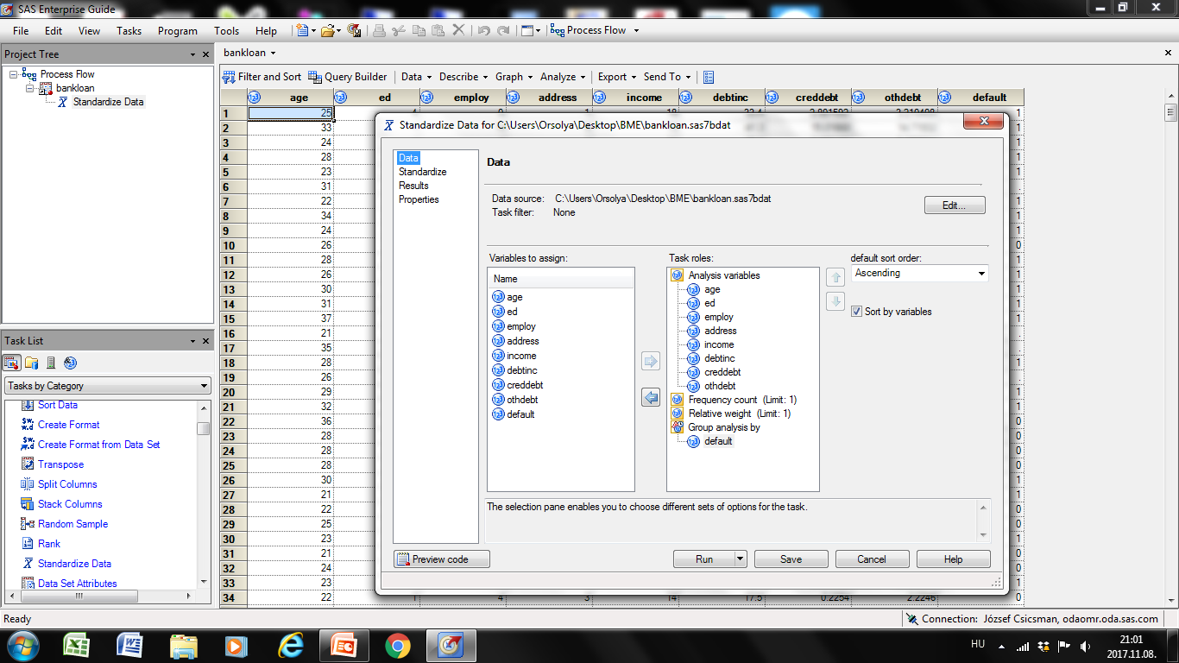
Sztenderdizáljuk az adatállomány érték változóit

Slide 16
Új változókkal egészítettük ki az adatállományunkat

Slide 17
Ellenőrizzük a normalitásokat

Slide 18
Az életkor változó eloszlása

Slide 19
A sztenderdizált adatokkal hívjuk fel a K-közép klaszterezést 5 csoportra

Slide 20
A klaszterezési eljárás kiválasztása

Slide 21
A végrehajtott feladat folyamata

Slide 22
Bankloan.sav n=850 ember, 5 klaszter
k | magyarázó erő | változás
2 | 0,249
3 | 0,413 | 0,163
4 | 0,486 | 0,074
5 | 0,544 | 0,057
6 | 0,553 | 0,009
7 | 0,587 | 0,034
8 | 0,611 | 0,024
9 | 0,615 | 0,004

Slide 23
Minden változó megkülönbözteti az 5 klasztert (sig=0,000) Döntő különbség: hitelkártya (F=376), egyéb adósság (F=336), jövedelem (F=320)

Slide 24
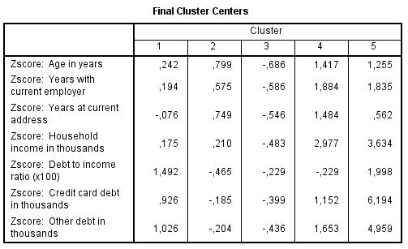
Mi jellemzi az 5 klasztert? Z-score átlaga=0, +/- segít

Slide 25
Az öt csoport „azonosítása”, de nem rangsora!
137 fő, átlagos jövedelmű ember, átlag feletti eladósodottság
250 fő, „emberileg” átlag feletti, jövedelme átlagos, eladósodottsága átlag alatti
422 fő mindenben átlag alattiak (fiatalabb, kisebb jövedelmű, kevesebb hitellel)
33 fő, hat változóban átlag feletti, de az eladósodottsága átlag alatti
8 ember, erősen átlag feletti, különösen magas jövedelem és kiugró hiteltartozás

Slide 26
Klaszterezés jósága?
Ez nem mérhető! De:
A változók szerepe vizsgálható
A klaszterek mérete és egymástól való távolsága mérhető
A klaszteren belüli pontok szóródása/belső távolsága mérhető
Több eljárással, többféle klaszterszámmal kapott osztályozás összevetése validálja a klaszterekbe való besorolást.

Slide 27
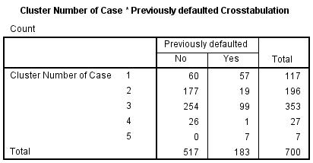
A Bankloan 5 klasztere alapján
Mit (nem) mutat?
Információt kapunk-e a csődös ügyfelekről?
150 ember hiányzik, mert klasztereztük, de nincs csődös-nem csődös besorolása
Az 5. klaszterben mindenki csődös, az elsőben is sokan
Van-e kapcsolat a két változó (klaszter-tagság és csődös besorolás) között?
Függetlenség elvethető
Cramer V=0,35

Slide 28
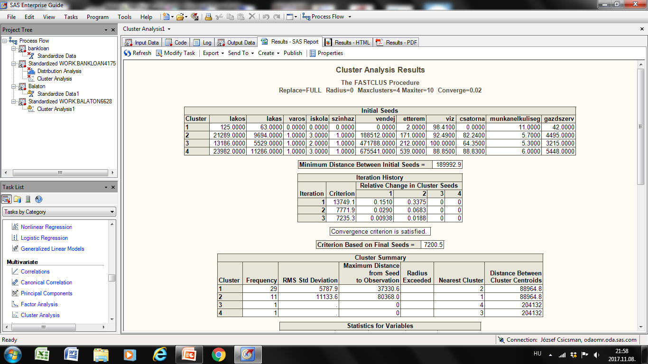
A Balaton.sav állományon ismételjük meg az eljárást 4, illetve 5 csoportra!

Slide 29
Ismételjük meg a futtatást a sztenderdizált változókat használva

Slide 30
Hierarchikus klaszterezés : klaszterek száma előre nem ismert
Lépések és feladatok
Elemzői döntést igényel:
Változók kiválasztása
Távolság mérése
Klasztereket összevonó algoritmus kiválasztása
Eredmények
Numerikus
Grafikus: dendrogram
(Ez mindig 2 dimenziós ábra)
A csoportosítás jósága nem mérhető

Slide 31
Hierarchikus eljárás lépései – látszólag egyszerű
Minden pont egy klasztert alkot, n (p) klaszterből indulunk
Két leghasonlóbbat összevonjuk (távolság mértéke és összevonás elve)
minden lépésben ismételjük az összevonást
..
(n-1). Minden klasztert egybe kapcsolunk

Slide 32
Euklideszi távolság?
Négyzete:
A city-block (vagy Manhattan) metrika összegzi az eltéréseket, Csebisev csak max eltérés:
„Customized” néven eltérő hatványkitevőt és gyököt választhatunk, ami
p = r esetén megegyezik
a Minkowski metrikával.

Slide 33
A Balaton.sav és hívjuk be a hierarchikus klaszterezést!

Slide 34
Jelöljük ki a változókat, majd válasszuk az ábrázoláshoz a dendogrammot!

Slide 35
A klaszter hierarchia

Slide 36
Mit tegyünk a szociális hálókkal?
A kapcsolatok hipergráf modellje.

Slide 37
Diszkriminancia elemzés
Kitüntetett szerep: az ügyfelek, országok ismert csoportjainak szétválasztása, piac-szegmentáció (ezért a klaszterezés ellentettje)
Előre adott csoportosításhoz keressük a diszkrimináló függvényt, ami az osztályozást magyarázó p db változó lineáris kombinációja
Matematikailag sajátérték-sajátvektor felbontás (ezért a főkomponenshez hasonló)

Slide 38
Diszkriminancia elemzés célja:
x₁,x₂,… x_{p} változók terében szeparáló felületet keresünk
Szétválasztás sikeres ~ y és x kapcsolata szoros
2≤g ismert csoport szeparálása lineáris döntési függvénnyel
y= kategóriaváltozó, (nominális vagy ordinális) és g számú értéke szerint osztályokba sorolt esetek vannak
Módszerek:
Szeparáló függvény: min(p; g-1)
Fisher féle döntési függvény (g darab)

Slide 39
Lineáris osztályozás???
Csak többdimenziós normális eloszlás és azonos kovariancia mátrix esetén lineáris a diszkrimináló függvény
R.A. Fisher 1938: egyező kovariancia mátrixok esetén csak a lineáris tagok maradnak

Slide 40
Az elméletileg kívánatos eset
Többdimenziós normális eloszlás
Átlagok eltérnek
Szórásnégyzetek megegyeznek
Változók lehetőleg korrelálatlanok
ax+by=c
Egyedül egy változó nem szeparál!
Térben

Slide 41
Az egyik (melyik?) ábra felel meg az egyező kovariancia feltételnek?

Slide 42
Ez az F-próba nagyon szigorú
Még ezek sem elég hasonlóak, mert nagy a minta elemszám egy-egy régióban
F= 3,99
p=0,0001

Slide 43
Vegyük elő a mintapéldák közül a bankload.sav állományt

Slide 44
Válasszuk a diszkriminancia elemzést a csoportosítási eljárások közül

Slide 45
Állítsuk be a paramétereket, először csoportosító változót és a szeparációs értékeket

Slide 46
Állítsuk be a kívánt leíró statisztikákat!

Slide 47
Majd magyarázó változókat

Slide 48
Végül az osztályozó szempontokat és futtassuk az eljárást!

Slide 49
Köszönöm a figyelmet!

